Slide 1

ZW3D的事务机制
Drake 蒙祖锰
2022-06-19

Slide 2
目录
1
基本概念
2
ZW3D事务原理
新人注意事项
3
ZW3D事务展望
4

Slide 3

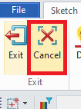
基本概念
1
撤销/重做（Undo/Redo）
Ctrl+Z/Ctrl+Y
建模设计软件的必要功能之一
ZW3D的Undo/Redo通过执行数据库的事务回滚实现
操作取消（Cancel）
取消当前正在执行的操作
该行为也是通过事务回滚实现的
概念混淆
事务回滚 ≠ 历史回滚、快速回滚

Slide 4
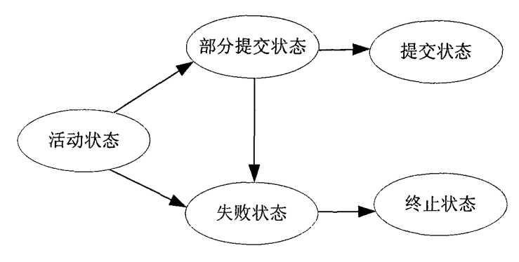
基本概念
1
数据库事务（Transaction，Xn）
事务定义：由一系列操作构成的执行单元，使数据从一个一致性状态转化到另一个一致性状态
ACID：原子性、一致性、隔离性、持久性
操作日志: 每次对数据库对象的操作，所产生的日志信息。
事务回滚：数据库在不同一致性状态之间的跳转
事务的状态转换

Slide 5
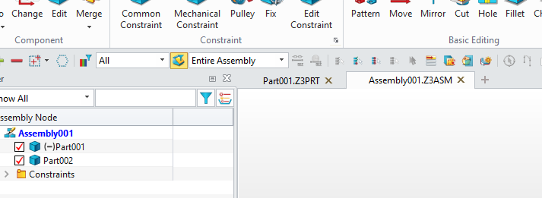
基本概念
1
文件（Z3、Z3PRT、Z3ASM等）
VsObjBin（数据库）
一个文件即映射为一个bin
文件的运行时表现
数据库对象的容器
VsObjDoc（文档）
一个tab页对应一个Doc
多文档界面（Multiple Document Interface, MDI）
VsObjDoc* VgOm 指向当前激活文档
Doc与Bin的关系

Slide 6
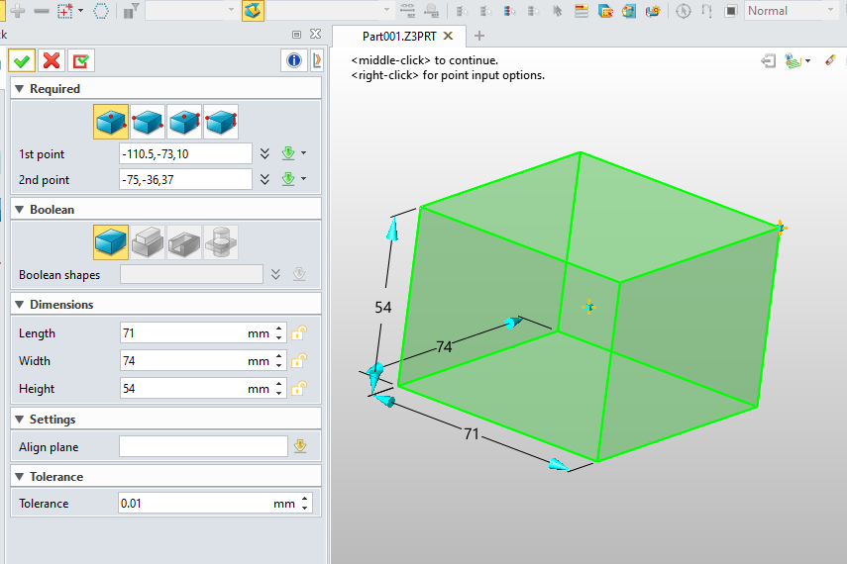
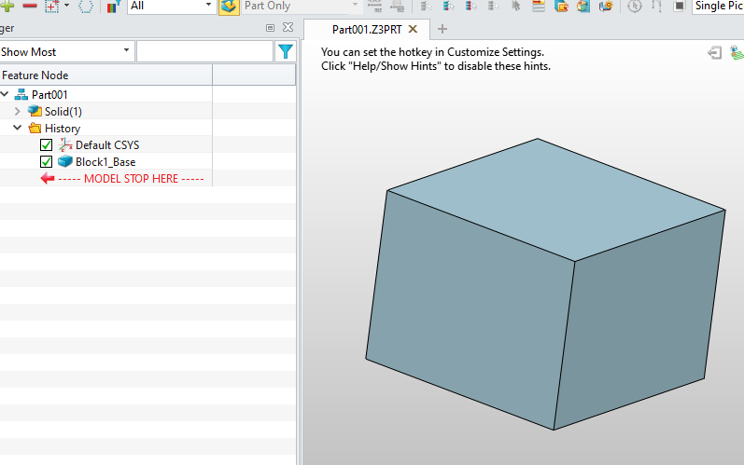
基本概念
1
VsObjDoc中维护了一组VsObjBin*
tbin[8] ： { prj，src，dst，buf，trg，bak，tmp, xnl }
prj：PRJ_BIN，存储运行时数据，如echo流程创建的对象
trg：TRG_BIN，对应文件的数据库，存储持久化数据
xnl：存储事务数据, 比如xn对象、事务名对象
临时数据存在PRJ_BIN
持久化数据存在TRG_BIN

Slide 7
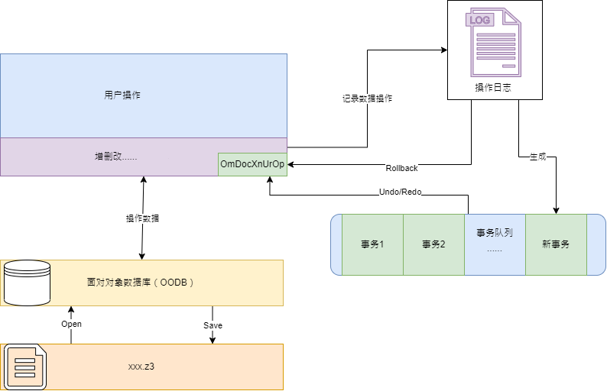
ZW3D事务原理
2

Slide 8
ZW3D事务原理
2
三种主要的数据库操作
对象创建 OmDocObjAdd → 事务创建对象，并记录对象被创建
对象删除 OmDocObjDel → 事务将对象标为inactive，并记录对象被删除
对象修改 OmDocObjMod → OmDocObjTouch → 事务记录对象的备份索引
log_list: 数据库操作日志的临时存储区。
事务对象：由多条操作日志组成，一般一个事务对应一个事务对象。
事务队列：为了便于管理事务对象，将系统中存在的事务对象以队列的形式组织起来。

Slide 9
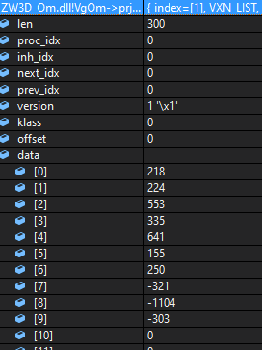
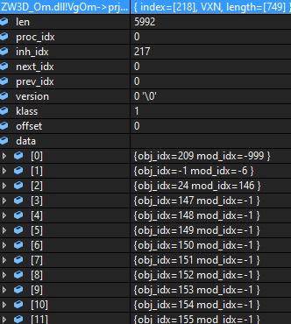
ZW3D事务原理
2
事务列表 VXN_LIST
事务 VXN
事务操作 VsObjOp
struct VsObjOp
{
int obj_idx;
// 被操作对象的索引
int mod_idx;
/* 具体操作行为的枚举：
>=0，备份对象的索引
=-1，创建对象操作
=-2，删除对象操作
<= -3, 注册的事务回调
=-999，切bin操作 */
}
事务对象索引数组
事务操作日志

Slide 10
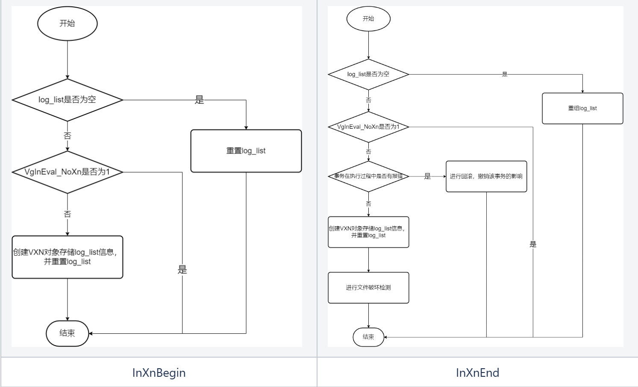
ZW3D事务原理
2

Slide 11
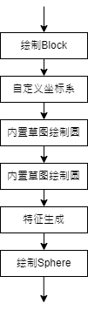
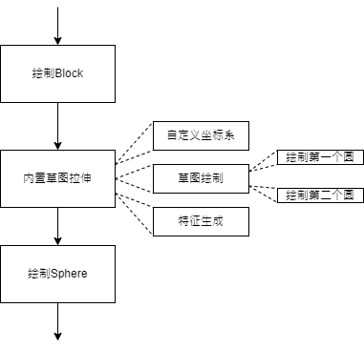
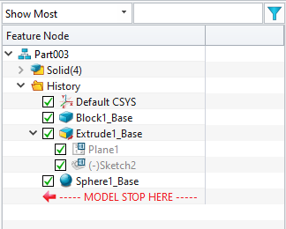
ZW3D事务结构
ZW3D事务原理
2

Slide 12
ZW3D事务原理
2
事务回滚
还原事务执行前的数据库状态
根据对应的日志信息做反向(Undo/Cancel)与正向操作（Redo）
Undo后的事务对象在事务队列中会被置为负
事务回调
事务回调通常用于同步更新非数据库的数据状态
不要随意注册事务回调
事务回调中不允许修改数据库，也不应遍历数据库
如何注册请看Zwiki《事务的回调介绍》一文

Slide 13
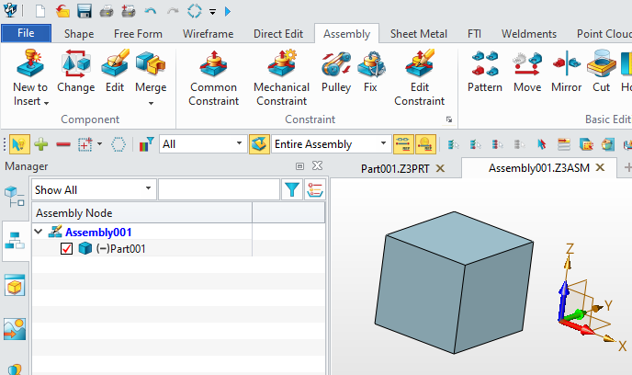
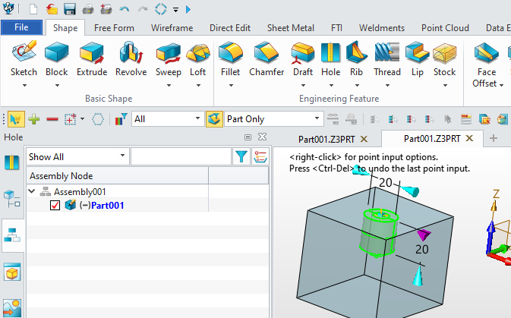
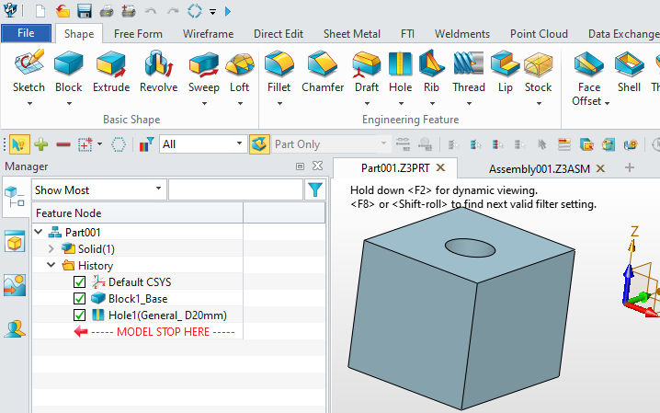
ZW3D事务原理
2
每个文档维护一个事务列表
装配文档下对零件在位编辑，执行零件打孔命令
切换到零件文档，无法回滚该打孔命令
只能在装配文档下回滚该打孔操作
因为打孔这个事务属于装配文档的事务列表
装配结构示意图
装配文档下对零件打孔
零件文档无法回滚此修改

Slide 14
ZW3D事务原理
2
跨文档事务冲突问题
Doc A的最后一个事务修改了bin a，随后在Doc B提交一个事务也修改了bin a
假设切回Doc A，回滚事务，能否成功？
ZW3D处理跨文档事务冲突的策略
每个文档记录其事务列表里所操作过的bin的集合（称之为关联bin）
当一个文档提交新事务时，遍历其他所有文档，如果某个文档（Doc x）的关联bin与本文档的关联bin有重合，则清空Doc x的事务列表和关联bin
意味着某个文档的事务列表有可能被其他文档提交事务时清除

Slide 15
新人注意事项 -- To研发
3
事务相关接口
CdXnWatcher的CdXnBegin/CdXnEnd用于开始和结束事务
CdXnBundleStart/CdXnBundleEnd用于合并事务
通常，在新增tcmd命令时，不需要关心事务的开始和结束，因为命令框架中已经实现了这些流程
尽量不要使用OmXnUndoTo接口，必须使用时注意把VgOmAlwaysTouch置1
并不是所有数据都适合存放在TRG_BIN中
设计一个接口或业务功能时，也需要思考下其事务逻辑，在发生错误时，CdXnEnd能很好的帮你还原数据。
修改TRG_BIN也需要考虑时机（不要在Echo流程、CdXXDisp等接口操作数据库）

Slide 16
新人注意事项 – To产品&测试
3
To产品
设计新功能/命令时，需考虑其Undo/Redo时的表现
可以调研同行软件或其他设计软件的回滚功能机制
关注其他软件的跨文档事务机制
To测试
测试每一个功能/命令时，重视其Undo/Redo行为的表现，避免文件破坏

Slide 17
ZW3D事务展望
4
ZW3D事务改造展望
事务的安全性封装
事务日志数据封装
事务备份数据封装
事务的持久性实现与灾难恢复
事务的备份颗粒度与空间开销
事务相关接口的原子性
事务分层与接口重构

Slide 18
Q & A

